Slide 1

Program Czyste Powietrze. Największa inwestycja
w neutralność klimatyczną. Nowe zasady i rola samorządów
Konferencja Neutralność Klimatyczna 25
Witold Retke, Zastępca Dyrektora
Departament Czystego Powietrza, NFOŚiGW
22 maja 2025 r.

Slide 2

Reforma programu
Uszczelnienie zasad szczególnie w najwyższym poziomie dofinansowania dla najuboższych
Ukierunkowanie na efektywność energetyczną budynków (wymagania dot. standardów)
Pozyskanie nowego źródła finansowania – Fundusz Modernizacyjny (decyzja z 14 marca br.)
Konsultacje:
    Jesień 2024 r. – spotkania z poszczególnymi grupami interesariuszy,
    udział ponad 200 przedstawicieli: NGO, samorządów, administracji, banków, WFOŚiGW
Grudzień 2024 r. – szerokie konsultacje społeczne
Grupa robocza przedstawicieli NFOŚiGW, MKiŚ, BŚ, WFOŚiGW (po konsultacjach)
Wprowadzenie systemu operatorów
Start programu 31 marca 2025 r.

Slide 3

Cele i czas realizacji programu
Liczba
2 500 000 budynków/lokali mieszkalnych z wymienionym kopciuchem / poprawioną efektywnością energetyczną
Zapotrzebowanie na środki
127,6 mld zł
Budżet na nowe przedsięwzięcia w 2025 r.
10 mld zł z Funduszu Modernizacyjnego (po decyzji EBI 14 marca)
Okres realizacji
Lata 2018-2032
Podpisywanie umów z beneficjentami – do 31.12.2030 r.
Wydatkowanie środków przez WFOŚiGW – do 31.12.2032 r.
W planach kolejne środki do pozyskania

Slide 4

Kto może skorzystać z dofinansowania?
Właściciel/współwłaściciel budynku/lokalu mieszkalnego
Nie jest beneficjentem programu w związku z realizacją przedsięwzięcia w innym budynku/lokalu mieszkalnym na podstawie WOD złożonego w naborze od 22.04.2024 r.
Od min. 3 lat ma prawo własności budynku/lokalu (wyjątek: spadek).
Na jeden budynek/lokal mieszkalny może zostać udzielona i wypłacona dotacja na podstawie jednego wniosku o dofinansowanie.

Slide 5
Progi dochodowe
Poziom podstawowy: 135 000 zł/rok
Poziom podwyższony:
      2 250 zł w gospodarstwie wieloosobowym,
    3 150 zł w gospodarstwie jednoosobowym,
    roczny przychód z tytułu prowadzenia działalności gospodarczej*
    – max. czterdziestokrotność kwoty minimalnego wynagrodzenia za pracę.
Poziom najwyższy:
1 300 zł w gospodarstwie wieloosobowym,
1 800 zł w gospodarstwie jednoosobowym,
lub ma ustalone prawo do zasiłku: stałego, okresowego, rodzinnego lub specjalnego zasiłku opiekuńczego,
roczny przychód z tytułu prowadzenia działalności gospodarczej*
– max. dwunastokrotność kwoty minimalnego wynagrodzenia za pracę.
* Działalność gospodarcza rozumiana jest jako pozarolnicza działalność gospodarcza oraz działalność nieewidencjonowana (z wyłączeniem działalności rolniczej nieobejmującej działów specjalnych produkcji rolnej), w tym np. najem oraz najem okazjonalny.
* Wnioskodawcy lub współmałżonka
Ważne! Beneficjent w związku małżeńskim nie prowadzi jednoosobowego gospodarstwa domowego.

Slide 6
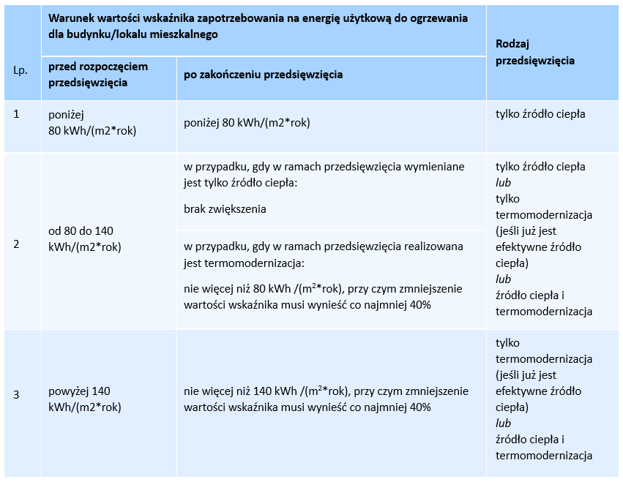
Zakres przedsięwzięcia (standard energetyczny budynku)
Obowiązkowo:
  audyt energetyczny wraz z dokumentem podsumowującym audyt energetyczny PRZED realizacją,
świadectwo charakterystyki energetycznej PO realizacji przedsięwzięcia.

Slide 7

Wysokość dotacji
Intensywność dofinansowania:
podstawowy – dotacja do 40%,
podwyższony – dotacja do 70%,
najwyższy – dotacja do 100%.
Maksymalna kwota dotacji
Określona jest w załączniku 2 programu Czyste Powietrze
dla wszystkich poziomów dofinansowania
Dotyczy każdej kategorii kosztu kwalifikowanego
Dodatkowo wprowadzona została maksymalna łączna kwota dotacji dla kosztów z tabeli 3 (ocieplenie przegród, stolarka okienna i drzwiowa, bramy garażowe, wentylacja)
w zależności od rodzaju przedsięwzięcia

Slide 8
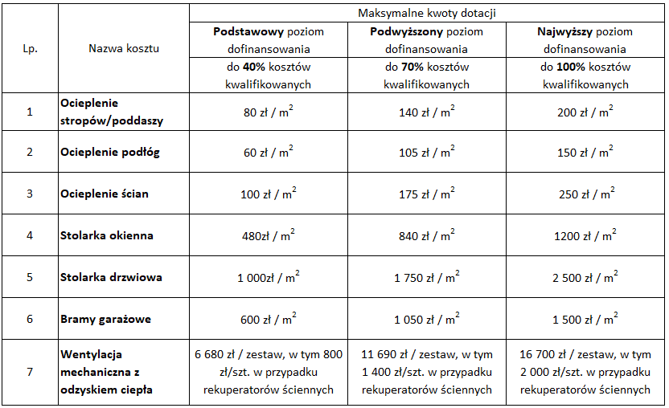
Dotacje jednostkowe (przykłady z załącznika 2 do programu)
Ograniczenie zawyżania kosztów
Przywrócono maksymalne kwoty dotacji jednostkowych dla:
ocieplenia przegród,
stolarki okiennej i drzwiowej,
bram garażowych.
Łączna maksymalna kwota dotacji dla wszystkich kategorii kosztów kwalifikowanych wskazanych powyżej
8 | 2 rodzaj przedsięwzięcia | do 19 200 zł | do 33 600 zł | Nie dotyczy
9 | 3 rodzaj przedsięwzięcia | do 33 200 zł | do 58 100 zł | do 83 000 zł

Slide 9
Przykładowe wyliczenie maksymalnej dotacji
* Dofinansowanie w najwyższym progu tylko dla budynku/lokalu, w którym zapotrzebowanie na energię użytkową do ogrzewania wynosi powyżej
140 kWh/(m2*rok).

Slide 10

Warunki dofinansowania
Prefinansowanie do 35% tylko przez operatora
Najwyższy poziom dofinansowania tylko przez operatora
– obecnie gminy lub WFOŚiGW
Podwyższony poziom dofinansowania opcjonalnie przez operatora
Inwestycja dofinansowana w budynkach budowanych przed 2021 rokiem – wniosek o pozwolenie na budowę / zgłoszenie budowy do 31.12.2020 r.
Jedno dofinansowanie na jeden budynek
Beneficjentem można być tylko jeden raz

Slide 11

Co z tymi, którzy nie zdążyli?
Wstrzymując przyjmowanie nowych wniosków 28 listopada 2024 r.
nie zapomnieliśmy o tych, którzy:
nie zdążyli złożyć swoich wniosków o dotację
ponieśli już część lub całość kosztów inwestycji
Dla takich osób przewidzieliśmy okres przejściowy:
od uruchomienia nowego naboru, czyli od 31.03.2025 r.,
przez cztery miesiące można uzyskać dotację na
koszty kwalifikowane poniesione od 28.05.2024 r.
przy czym wnioski te muszą być zgodne z nowym programem (wprowadziliśmy kilka odstępstw od nowych zasad)

Slide 12
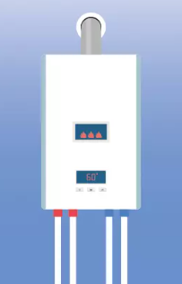
Kotły gazowe w programie Czyste Powietrze
W nowym Czystym Powietrzu nie ma możliwości dofinansowania kotłów gazowych ze względu na obowiązujące regulacje prawne.
Ale wymiana kopciuchów jest pilniejsza, dlatego pracujemy nad
komponentem programu dotyczącym dofinansowania kotłów gazowych.
Dlatego planujemy:
wznowienie naboru dotyczącego kotłów gazowych,
będą to dotacje dla tych, którzy kupili i zamontowali kocioł gazowy
do końca 2024 r.

Slide 13

Rola samorządów w nowym programie Czyste Powietrze
Rola samorządów jest kluczowa dla skutecznej realizacji celów programu, zwłaszcza w kontekście wsparcia osób najbardziej potrzebujących i przyspieszenia procesu poprawy jakości powietrza
Gminne punkty konsultacyjno-informacyjne programu Czyste Powietrze (finansowane przez NFOŚiGW)
→ bezpłatne wsparcie dla mieszkańców we wnioskowaniu
o bezzwrotne dotacje
Funkcja operatora nowego programu Czyste Powietrze
→ dzięki przystąpieniu do programu operatorów, gmina zapewnia mieszkańcom możliwość uzyskania najwyższego wsparcia w programie oraz prefinansowania

Slide 14
Operatorzy w nowym programie Czyste Powietrze
Operator programu Czyste Powietrze zapewnia pełne wsparcie dla uczestników programu – od momentu podjęcia decyzji o realizacji inwestycji, przez cały proces inwestycyjny, aż do zakończenia projektu i rozliczenia dotacji
W nowej odsłonie programu Czyste Powietrze:
najwyższy poziom dofinansowania tylko przez operatorów
podwyższony poziom dofinansowania – opcjonalnie
prefinansowanie tylko przez operatorów
Rolę operatorów w pierwszej kolejności powierzamy gminom. Jeśli na danym terenie gmina nie zgłosi się do roli operatora, to zadania te podejmuje WFOŚiGW
Gmina, działając zgodnie z obowiązującymi przepisami, może zlecić realizację zadań w zakresie roli operatora lub część tych zadań powierzyć zewnętrznemu wykonawcy.
Jeśli gmina, mimo zgłoszenia się do roli operatora zrezygnuje, to będzie mogła wypowiedzieć trwające porozumienie na zasadach określonych w tym dokumencie.
Gmina, która nie zgłosi się do roli operatora, nadal może prowadzić gminny punkt konsultacyjno-informacyjny programu

Slide 15
Wynagrodzenie dla operatora
Za wsparcie gminnych operatorów wypłacane będzie łącznie 1700 zł w formie zryczałtowanego dofinansowania za jedno przedsięwzięcie doprowadzające do wymaganego standardu energetycznego, w tym:
500 zł po zawarciu umowy o dofinansowanie przedsięwzięcia realizowanego przez beneficjenta oraz
1200 zł po rozliczeniu wniosku o płatność końcową
Narodowy Fundusz Ochrony Środowiska i Gospodarki Wodnej (NFOŚiGW) na finansowanie operatorów przeznaczył na rok 2025 – ponad 40 mln zł.

Slide 16
Zadania operatorów – dwa etapy z odrębnym wynagrodzeniem
Etap I – 500 zł, obejmuje:
dotarcie do mieszkańców, którzy potrzebują wsparcia przy wymianie źródła ciepła i termomodernizacji domu;
zaprezentowanie możliwych rozwiązań w ramach programu Czyste Powietrze;
ocena poziomu dofinansowania możliwego do otrzymania przez danego mieszkańca;
wsparcie w wyborze audytora energetycznego i potencjalnych wykonawców, w tym przy podpisywaniu umów prefinansowania;
pomoc w wypełnieniu i złożeniu wniosku o dofinansowanie.
Etap II – 1200 zł, obejmuje:
przekazanie i wyjaśnienie warunków umowy o dofinansowanie;
pomoc przy wyborze i podpisaniu umowy z wykonawcami;
pomoc we wnioskowaniu o zaliczkę;
wsparcie w realizacji umowy, uzyskiwaniu finansowania i prefinansowania na kolejnych etapach;
pomoc w zbieraniu dokumentów niezbędnych do rozliczenia przedsięwzięcia;
informowanie o warunkach programu oraz obowiązku korzystania z Listy ZUM (https://lista-zum.ios.edu.pl/);
pomoc w aktualizacji audytu energetycznego oraz w wystąpieniu o zmianę warunków umowy dotacji z WFOŚiGW;
pomoc w wyborze wykonawcy świadectwa charakterystyki energetycznej budynku;
pomoc w przygotowaniu wniosku o płatność oraz w rozliczeniu końcowym projektu;
pomoc w zapewnieniu pełnej dokumentacji przedsięwzięcia.

Slide 17
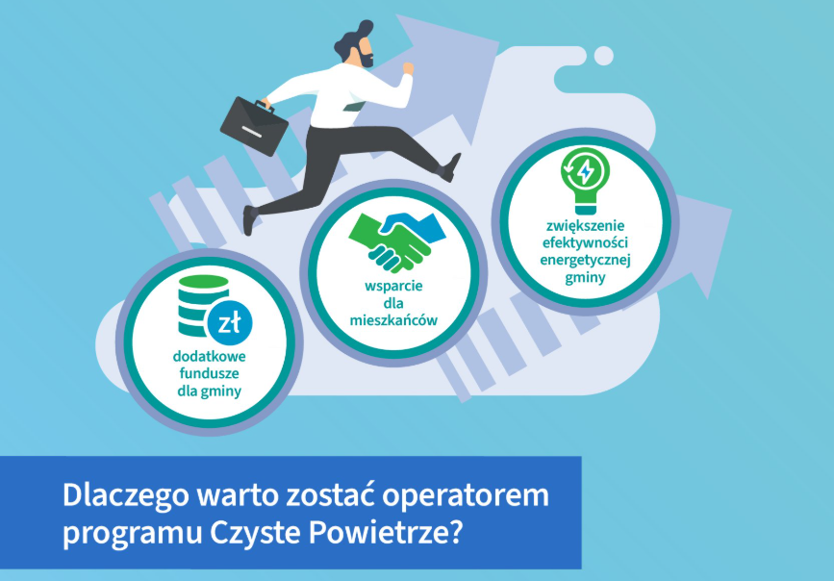
Rola gminnego operatora to korzyści dla gmin i ich mieszkańców
Wsparcie gminy w działaniach na rzecz najuboższych
mieszkańców, poprawy efektywności energetycznej
ich domów oraz jakości powietrza
Dotacje – pomoc mieszkańcom w uzyskaniu najwyższego
poziomu dofinansowania i/lub prefinansowania
Dodatkowe wynagrodzenie – 1700 zł za skuteczne
działania operatorskie
Szkolenia – dostęp do pakietu dedykowanych kursów
System operatorów – współpraca z NFOŚiGW i WFOŚiGW w jego tworzeniu i udoskonalaniu
Wzmocnienie roli gmin w programie
Przyspieszona wymiana nieefektywnych źródeł ciepła
Ochrona mieszkańców przed nieuczciwymi praktykami

Slide 18

Operatorzy w programie Czyste Powietrze – stan zaawansowania
W nowej wersji programu Czyste Powietrze
16 WFOŚiGW pełni rolę operatora
1257 gmin zadeklarowało chęć pełnienia roli operatora
w tym:
1035 gmin podpisało stosowne porozumienie z WFOŚiGW (dane z 13.05.2025 r.)

Slide 19

Trwa nabór na gminnych operatorów
Skierowany jest do wszystkich gmin w Polsce
Prowadzony jest w trybie ciągłym
Obecnie trwa II etap zgłoszeń do 30 czerwca 2025 r.
Porozumienia są zawierane etapowo
W jaki sposób zgłosić się na operatora?
Zgłoszenie deklaracji gminy do podpisania porozumienia operatorskiego należy przesyłać do WFOŚiGW na adres mailowy podany przez fundusz w danym województwie
Wzór porozumienia, wraz z załącznikami, dotyczącego naboru gmina otrzyma z WFOŚiGW (jest też dostępny na czystepowietrze.gov.pl – zakładka Dla Gmin
Zapraszamy JST do współpracy

Slide 20
Dziękujemy za uwagę
czystepowietrze.gov.pl

